Slide 1
第七章 JavaScript与CSS交互
上机实战

Slide 2

相关理论回顾
CSS样式的语法由哪三部分组成？
引用外部样式表的语法是？
在JavaScript中，有哪两种方式可以动态的改变样式属性？

Slide 3
上机目标
熟练掌握css样式表
能够使用JavaScript控制CSS样式变化

Slide 4
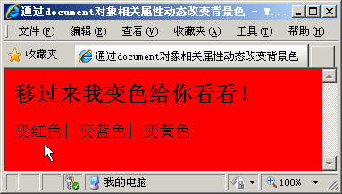
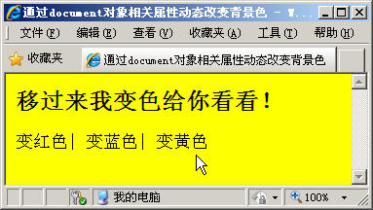
实战案例1－动态改变背景颜色
需求描述
  完成如图所示的页面效果：鼠标指向哪个颜色，页面背景就变成对应的颜色。例如，当鼠标移动到“变红色”上时，页面背景变为红色。

Slide 5


实战案例1－动态改变背景颜色
实现思路
  找到对应的事件
    可以使用onmouseover事件
    是否需要用到onmouseout事件？
  修改样式属性
    修改bgColor属性
    应该修改哪一个对象的bgColor？
20分钟完成
教师讲解实现思路

Slide 6
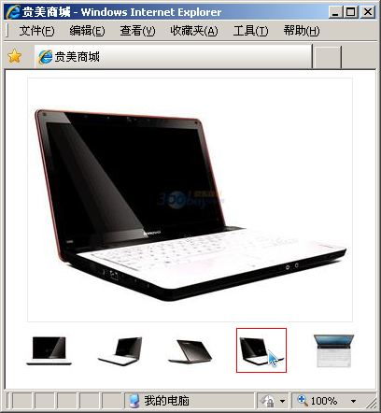
实战案例2－制作商品展示框
需求描述
  制作如图所示的页面，当鼠标移到下面五个小图片上时，小图片显示红色边框，并且上面的图片位置显示与小图片一样的大图片，当鼠标离开小图片时，小图片的边框不显示。

Slide 7
实战案例2－制作商品展示框
实现思路
  使用onmouseover和 onmouseout来控制鼠标移到图片上和离开图片的效果
  使用style属性或className属性来改变图片产效果
  使用src属性改变图片路径
20分钟完成
教师讲解实现思路

Slide 8


阶段性小结
共性问题讲解

Slide 9
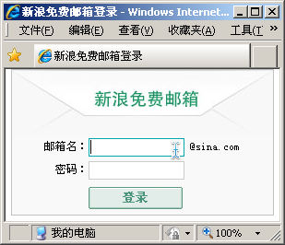
实战案例3－制作新浪免费邮箱页面
制作新浪免费邮箱登录页面，要求如下。
  当鼠标放在文本输入框上时，输入框的边框颜色发生变化，如图7.16所示，当鼠标离开文本框时，文本框恢复原始状态。
  当鼠标放在登录按钮上时，按钮图片发生变化，当鼠标离开登录按钮时，登录按钮恢复为原始状态。

Slide 10
实战案例3－制作新浪免费邮箱页面
实现思路
  鼠标移到文本框或按钮上时，使用onmouseover事件来改变文本框或按钮的样式
  鼠标离开文本框或按钮时，使用onmouseout事件来改变文本框或按钮的样式
25分钟完成
教师讲解实现思路

Slide 11
总结
总结并布置作业

Slide 12



